Slide 1

Financování NNO
Fundraising
SPR218:
Jakub Pejcal
322799@mail.muni.cz
ESF MU, Katedra veřejné ekonomie (kancelář č. 416)
Centrum pro výzkum neziskového sektoru http://cvns.econ.muni.cz/

Slide 2
Obsah přednášky
Přímá a nepřímá veřejná podpora
  co je co?
  kdo jakou podporu poskytuje?
  aktuální data?
Fundraising
  co je to fundraising a k čemu slouží?
  kdy a proč dávají lidé / firmy peníze?
  jaké jsou základní metody fundraisingu?

Slide 3
Financování nno v ČR
(Kermiet & Smejkalová, 2014)

Slide 4
Přímá podpora z veřejných rozpočtů
Přímá podpora:
(Prouzová, Z.; 2008)
nejčastěji ve formě dotací, realizováno veřejnými politikami (SDP)
proč?
  nejdůležitější (výhradní) poskytovatelé úzce specializovaných veřejných služeb (humanitární zahraniční pomoc, multikulturní činnosti, integrace romské populace, ekologická osvěta…) či marginálních segment veřejných služeb

Slide 5
nePřímá podpora z veřejných rozpočtů
Neřímá podpora:
(Prouzová, Z.; 2008)
Nejčastěji ve formě:
  1) možnosti využít komunikační a propagační kanály (obecní rozhlas, nástěnka, webové stránky)
  2) pronájem či zapůjčení majetku a zdrojů obce (pronájem, technické vybavení, pracovní čas)
  3) věcné a finančí dary
  …
  X) osvobození od místních poplatků, slevy na daních

Slide 6
Rozbor financování NNO z veř. Rozpočtů I.
v roce 2015:
  82.597 z.s. , 24.739 pobočných spolků, 2.710 o.p.s. 142 z.ú., 490 nadací, 1.331 nadačních fondů, 232 školských právnických zařízení, 1.000 zájmových sdružení p.o., 4.158 církevních právnických osob
  16.480,4 mil. Kč poskytnutých dotací
    9.765,3 mil. Kč – státní rozpočet
    2.297,9 mil. Kč – rozpočty krajů a rozpočet hl. m. Prahy
    3.685,1 mil. Kč – rozpočty obcí
    737,1 mil. Kč – rozpočty státních fondů
  49,6 mil. Kč (státní rozpočet) a 226,8 mil. Kč (rozpočet krajů a hl.m. Prahy) na zadaných veřejných zakázkách

Slide 7
Rozbor financování NNO z veř. Rozpočtů II.

Slide 8
Rozbor financování NNO z veř. Rozpočtů III.
  Největší objem dotací ze státního rozpočtu získala Fotbalová asociace ČR (314 mil. Kč)
  Nejvíce dotací ze státního rozpočtu získal Člověk v tísni (68)
  16 % objemu dotací ze státního rozpočtu poskytnuto 10 NNO
  více zde, či zde

Slide 9
Financování NNO
Fundraising
SPR218:
Jakub Pejcal
322799@mail.muni.cz
ESF MU, Katedra veřejné ekonomie (kancelář č. 416)
Centrum pro výzkum neziskového sektoru http://cvns.econ.muni.cz/

Slide 10
fundraising
jak úspěšně přesvědčit druhé, že by měli přispět právě Vaší organizaci
zahrnuje různé postupy a metody, jak získat finanční a nefinanční prostředky na činnost organizace (resp. jak získat přátele?)
jak na to?
  přesvědčit druhé dokáže jen ten, kdo je sám přesvědčený
  potřeba vytvořit pocit důvěry v naší efektivitu a vhodnost
základem je otázka – proč by někdo dával?
  kdy a proč jsem dával já?
  kdy jsem řekl „ne“?
  co jsou důvody, proč nám dát?
  co je lákavé pro okruh mých známých? Dali by oni?

Slide 11
Hodnoty a obecná motivace
Žebříček hodnot:
  Jaký je můj žebříček hodnot?
  Jaký je žebříček hodnot lidí v mém okolí?
Často uváděná motivace:
  radost z dávání,
  pocit užitečnosti,
  vyjádření postojů, morálních hodnot a stanovisek,
  osobní uspokojení,
  chuť pomoci jiným,
  snaha vyřešit problém.

Slide 12
Kdy lidé dávají peníze?
obecné vzorce:
  když k tomu mají významný a neodkladný důvod;
  jsou osobně zainteresovaní na výsledku podpořené činnosti;
  vidí ostatní, jak přispívají na tutéž činnost svým časem a prostředky;
  vědí, že jim bude poděkováno;
  vědí, že budou pravidelně informováni o rozvoji a činnosti organizace;
  vědí přesně, na co budou jejich peníze použity, a že budou využity rozumně a šetrně;
  vědí, že podpořená organizace je prosycena nadšením a optimismem, a že jistě získá potřebné finance i od ostatních
  …

Slide 13
Co víme o individuálních dárcích
průměrný roční dar se pohybuje okolo 2 % ročního příjmu dárce
procento se snižuje s narůstajícím příjmem dárce!
relativní roční výše daru se zvyšuje s věkem dárce
lidé žijící v manželství mají tendence dávat více nežli svobodní
členové různých NNO a věřící dávají v průměru více nežli lidé, kteří do těchto skupin nepatří
lidé, kteří někdy dobrovolně vypomáhali v NNO dávají více než ti, kteří se dobrovolných prací neúčastní

Slide 14
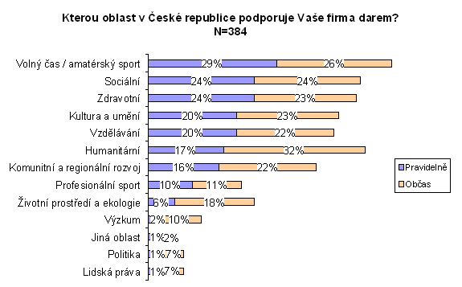
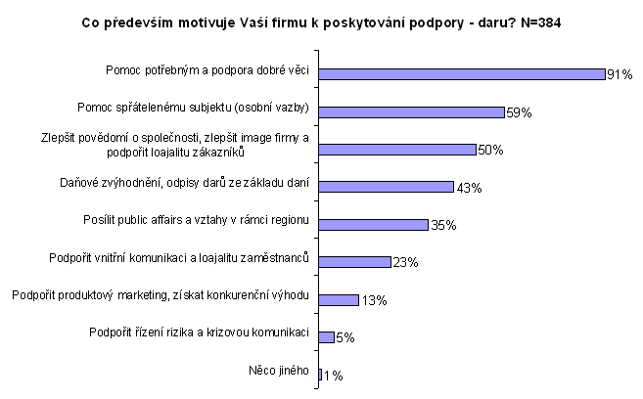
Co víme o firemních dárcích
opět, lze znalosti zobecnit:

Slide 15
Jak se hledá dárce?
je třeba hledat všude!
je třeba správně odhadovat potřeby
je třeba vhodně oslovit
je třeba komunikovat
je třeba nabídnout vhodnou protihodnotu
tři stupně žádosti organizace k dárci:
  nemáme, co nabídnout – prosíme
  nabízíme protihodnotu – nižší (kvazipartnerství)
  nabízíme protihodnotu – srovnatelnou (obchodní jednání)

Slide 16
Co následuje?
otázky oslovených:
  Proč je Vaše činnost důležitá a proč je důležitější než jiná?
  Proč na svou činnost potřebuje organizace peníze?
  Proč Vám mám dát zrovna já?
  Čeho chcete konkrétně za částku, kterou po mě žádáte, dosáhnout?
  Proč nepřijdete za měsíc? Proč jste nepřišli před rokem?
  Proč to neděláte jinak?
  Kolika lidem jste už pomohli?
  V čem jste lepší, než druzí?
  …

Slide 17
Metody fundraisingu I.
Inzerce
  nejméně účinná metoda (anonymní kontakt)
  široké spektrum oslovených (tedy i možné zachycení dárců)
Direct mail (tj. přímý poštovní styk)
  hromadné adresné nebo neadresné oslovení
  možná forma vyžádání odpovědi (poštovní poukázka?)
Veřejná sbírka (výzva neurčitému okruhu dárců)
  široké spektrum oslovených
  nezbytná organizační příprava a následná propagace
  zákon č. 117/2001 Sb., o veřejných sbírkách
Kampaň
  podobné veřejné sbírce pouze více agresivní

Slide 18
Metody fundraisingu II.
Benefiční akce
  široký předem neznámý okruh oslovených
  vyžaduje zajímavý program s přesným naplánováním
  nezbytná dostatečná prezentace účelu celé akce
„Od dveří ke dveřím“
  vstupování do soukromý jiných – „vtíravým způsobem“ (podobné direct mailu)
Osobní dopis / telefonický rozhovor
  nezbytná předchozí znalost dárce (již poskytnul dar v minulosti?)
  (žádost o obnovení předchozího daru?)
Grantový fundraising
  byrokratický přístup
  možná vysoká návratnost s dlouhodobou spoluprací

Slide 19
Metody fundraisingu III.
Členství
  dlouhodobý vztah s dárcem
  nezbytné udržovat pravidelný kontakt (dopis / telefonáty / výroční zprávy)
Osobní setkání
  nezbytná předchozí znalost dárce (?)
  vhodné vytipování nového dárce
  velmi účinný způsob (spolu s grantovým fundraisingem nejvýznamnější)
Vlastní příjmy (samofinancování)
  možná cesta k dlouhodobé stabilitě
Ze závěti – testament fundraising
  velmi citlivá avšak účinná metoda, v našem prostředí spíše nevyužívána
  (150 mil. Kč vs. 2 mld. GBP, resp. 20 mld. USD v roce 2012)
online fundraising, DMS, vlastní činnost…

Slide 20
Fundraisingový koloběh
identifikace poslání organizace (stručnost, jasnost, výstižnost – znalost členů organizace)
stanovení konkrétních a měřitelných cílů (jasných a dosažitelných)
vypracování realizačního časového plánu aktivit (podklad pro roční rozpočet)
ověřit potřebnost naší organizace (skutečně reagujeme na potřeby?)
zvážit personální možnosti organizace v rámci fundraisingové akce (dobrovolníci?)
volba nejvhodnější fundraisingové metody
ujasnění si skladby možných zdrojů
ujasnění si možného okruhu dárců
žádost
udržování kontaktu (informovat o užití daru)
nová žádost

Slide 21
Ověření úspěšnosti?
čistý příjem (absolutně)
návratnost investic (poměr mezi získaným a vynaloženým)
návratnost (procento odpovědí)
průměrný příspěvek
náklady na získání dárce
…

Slide 22
Shrnutí
odkud pochází hlavní zdroje financování českých NNO?
co spadá do přímé a co do nepřímé veřejné podpory?
kolik peněz české NNO získají každoročně z veřejných rozpočtů?
co je to fundraising a k čemu slouží?
kdy a proč dávají lidé / firmy peníze?
jaké jsou základní metody fundraisingu?
GRANTY TGM – PROSTUDOVAT!!
https://www.muni.cz/absolventi/spolek-absolventu-a-pratel-mu/granty-tgm/aktualni-rocnik

Slide 23
Pár příkladů?
Tričko v akci za 50 korun? Nikdo si ho nekoupil…
Follow the Frog
Obuj se do toho
Kühnův dětský sbor
Cholera for Sale in New York! (Dirty Water Vending Machine)

